Slide 1
GEOGRAFICKÁ KARTOGRAFIE
PODZIM 2018
Dajana SNOPKOVÁ, 423348
Vendula SVOBODOVÁ, 394544
Marian ŠVIK, 408496

Slide 2
Oprava cv2 - časté chyby
HODNOCENÍ PORTÁLŮ
měřítková omezení závislá od území
legenda u GoogleMaps
MAPA
pořadí prvků v legendě: body-linie-plochy
název mapy - prostorové, tematické a časové určení
vodní plochy a linie v legendě s bodovou značkou
FORMÁLNOSTI
citace!
zarovnání textu do bloku
chybějící Metodika

Slide 3
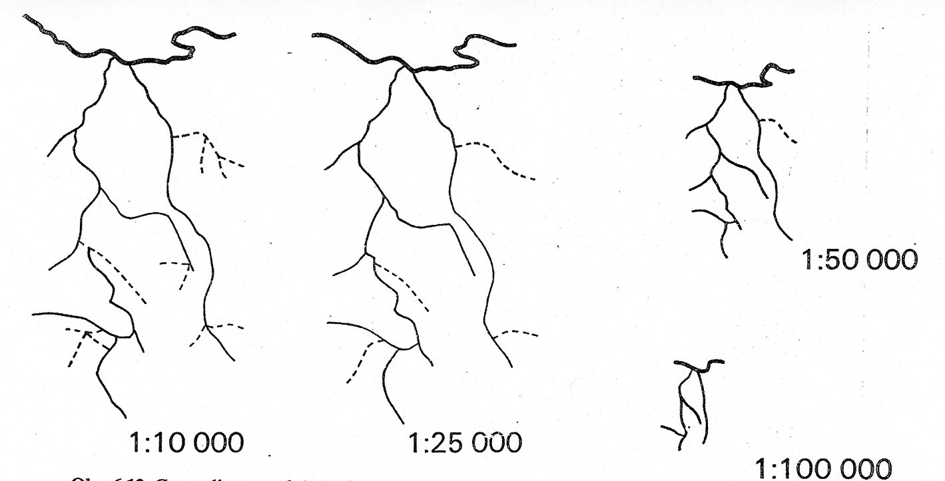
Kartografická generalizace
výběr a cílevědomé zevšeobecnění objektů znázorňovaných na mapě úměrně jejich významu, charakteru území, měřítku a účelu mapy (Čapek a kol., 1992)

Slide 4
Proč generalizujeme?
redukce objemu dat
změna měřítka mapy
změna účelu mapy
zlepšení grafické stránky mapy

Slide 5
Činitelé generalizace
Účel mapy - záleží zejména na uživateli a tématu mapy
Měřítko mapy - zmenšení měřítka znamená snížení informační kapacity mapy
Ráz zobrazovaného území - důležité prvky by měly zůstat zachovány
Způsob grafického znázornění (znakový klíč) - vliv parametrů znaku (velikost, tvar atd.)

Slide 6
Metody generalizace
výběr
klasifikace
operace s plochami
prostorová redukce
změna grafické reprezentace
zvýraznění
generalizace textových popisků a doplňků
geometrická generalizace

Slide 7
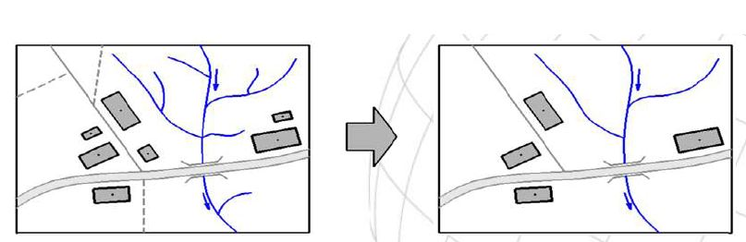
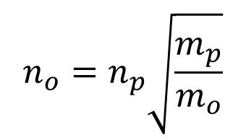
1. Metoda výběru
výběr zájmových prvků
cenzální výběr – stanovuje se dolní hranice výběru (obce nad 5000 obyvatel)
normativní výběr – Jednoduchý (Topferův) zákon odmocniny:
    n_{o}…počet prvků na mapě odvozené
    n_{p}…počet prvků na mapě podkladové
    m_{o}…měřítkové číslo mapy odvozené
    m_{p}…měřítkové číslo mapy podkladové

Slide 8
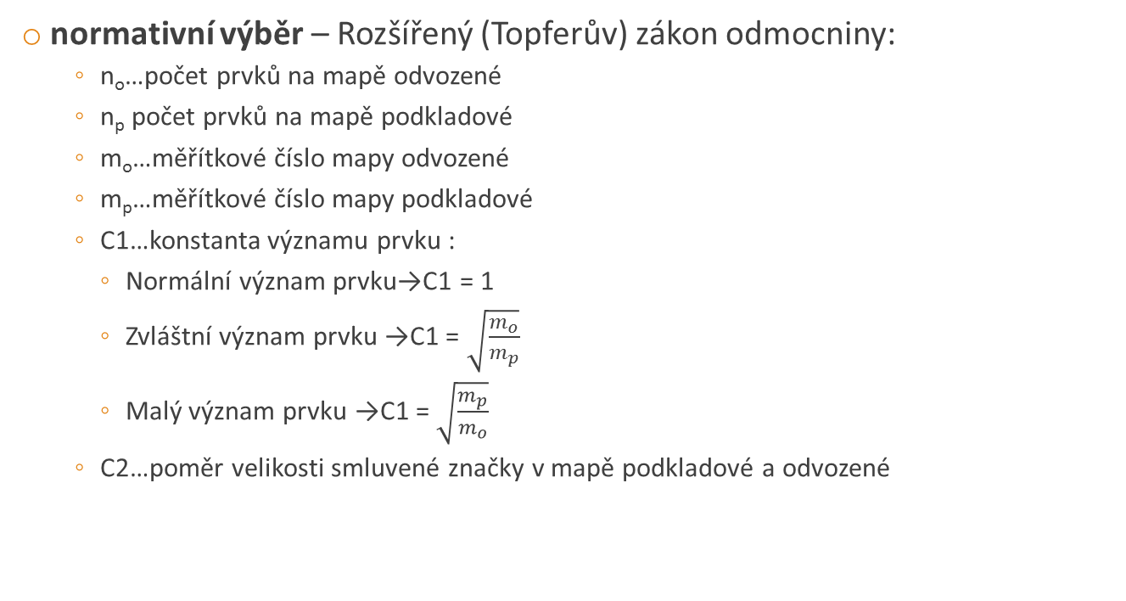
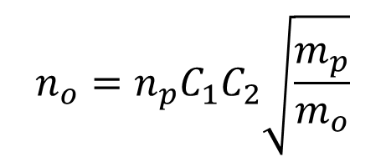
Metoda výběru

Slide 9
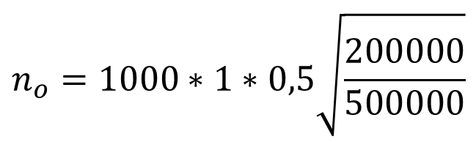
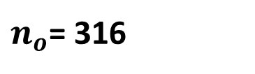
Zkušební výpočet
Příklad: Původní mapu v měřítku 1 : 200 000 s 1000 prvky generalizujeme do měřítka 1 : 500 000. Konstanta významu prvku je 1 a poměr velikosti mapových značek v mapě podkladové a odvozené je 0,5.
Otázka: Jaký bude počet prvků na mapě odvozené?
Řešení:

Slide 10
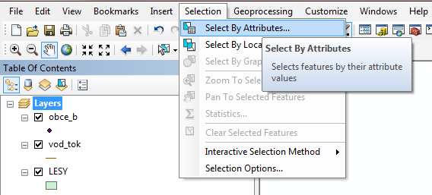
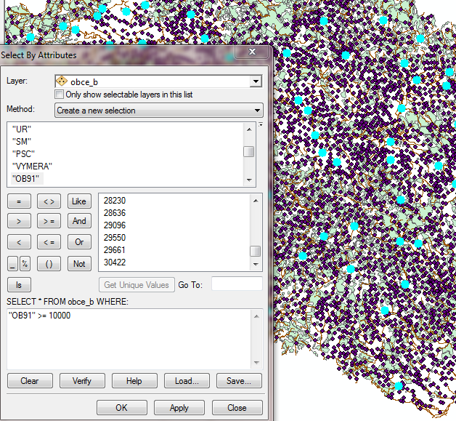
Výběr v ArcGisu (Select by…)

Slide 11
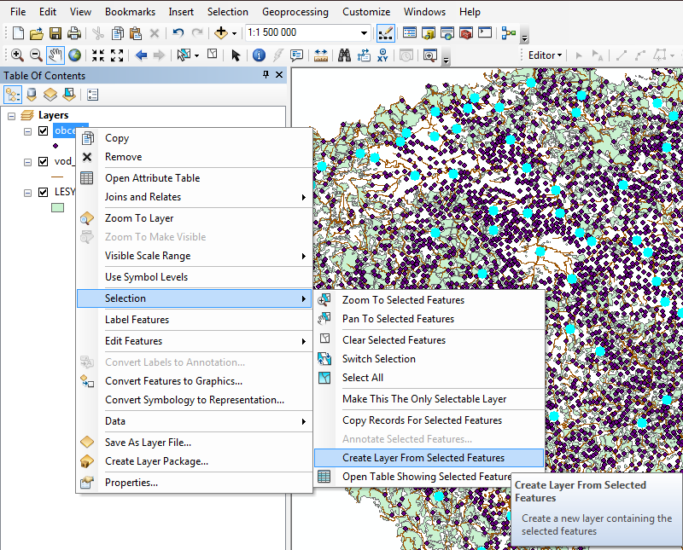
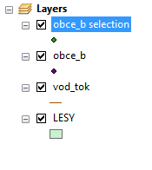
Create layer from selected features

Slide 12
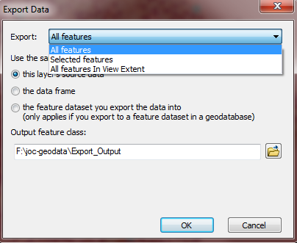
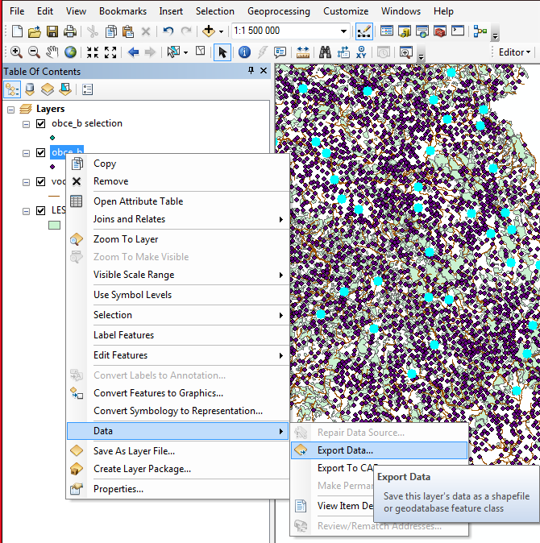
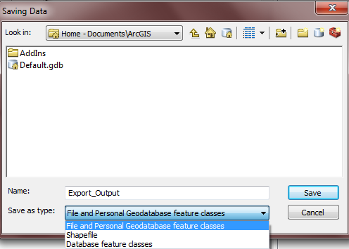
Export data

Slide 13
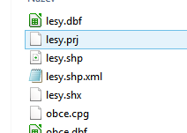
Dílčí soubory formátu SHP
Každá vrstva v ArcGIS s sebou nese několik souborů:
.dbf – atributová tabulka
.prj – souřadnicový systém dat
.shp – geometrie prvků
.shp.xml – metadata vrstvy podle standardu XML
.shx – vazba mezi atributy a geometrií
…

Slide 14
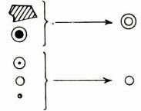
2. Změna klasifikace
slučování/rozdělování jednotlivých skupin

Slide 15
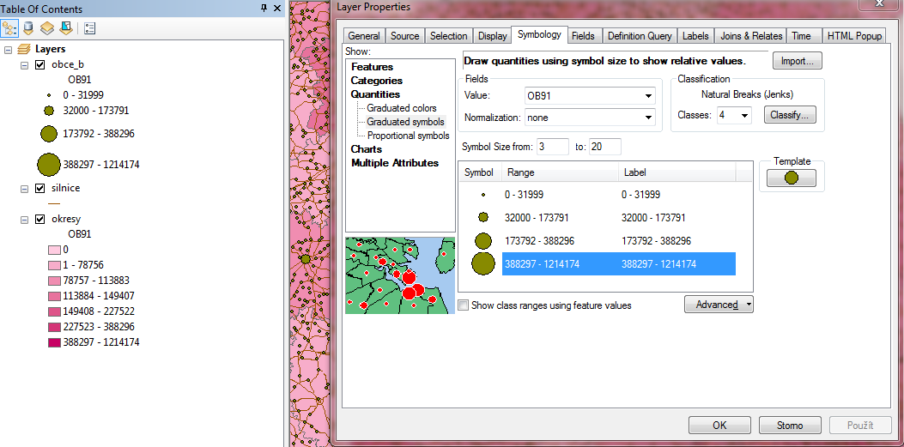
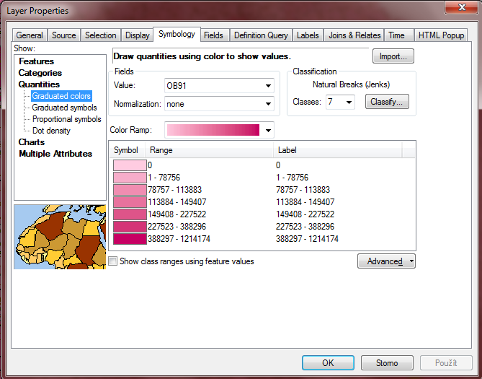
Klasifikace v ArcGise

Slide 16
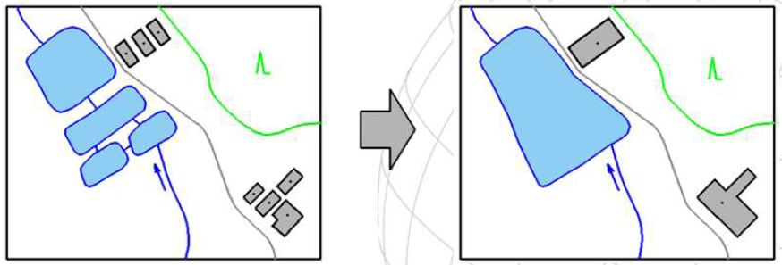
3. Operace s plochami
sjednocení ploch
zrušení ploch
rozdělení ploch

Slide 17
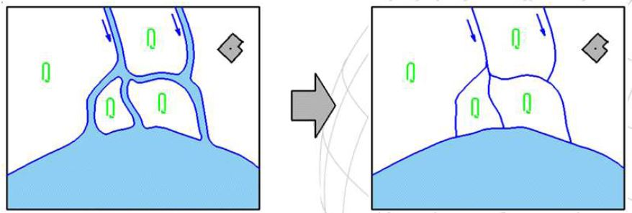
4. Prostorová redukce
Plocha → linie
Plocha → bod
Linie → bod
Bod → plocha

Slide 18
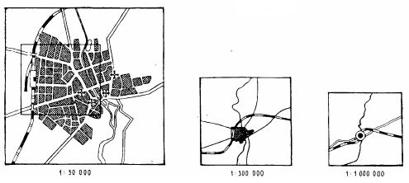
5. Změna grafické reprezentace
změna vlastního kartografického symbolu
změna jedné z vlastností kar. znaku – barvy, síla čáry, struktura…

Slide 19
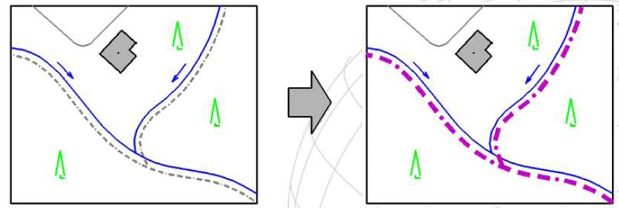
6. Zvýraznění
za použití jiných kart. vyjadřovacích prostředků/symbologie
důležité prvky
vyzdvižení do popředí

Slide 20
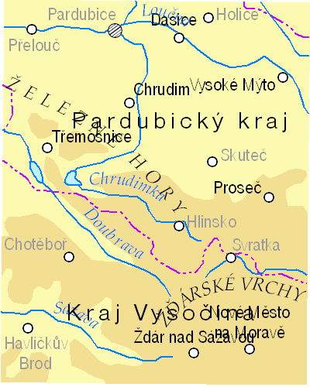
7. Generalizace textových popisků
výběr
posun
vytváření zkratek

Slide 21
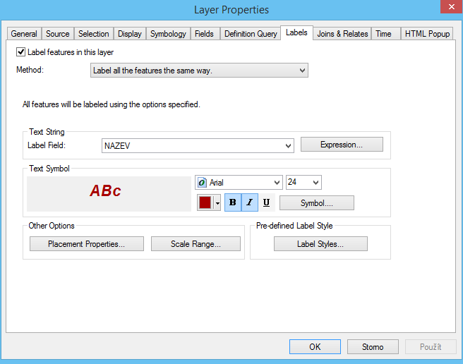
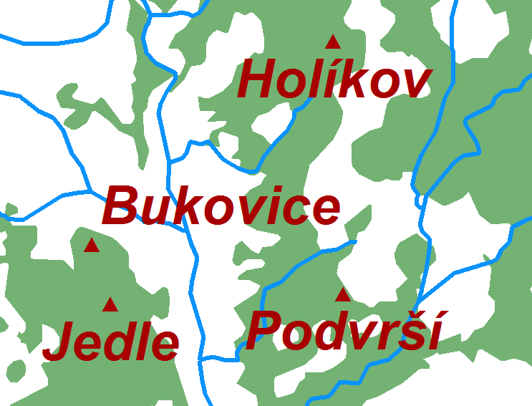
ArcGIS - Popis
součást každé mapy
časově náročné
řešení:
  manuálně
  automaticky

Slide 22
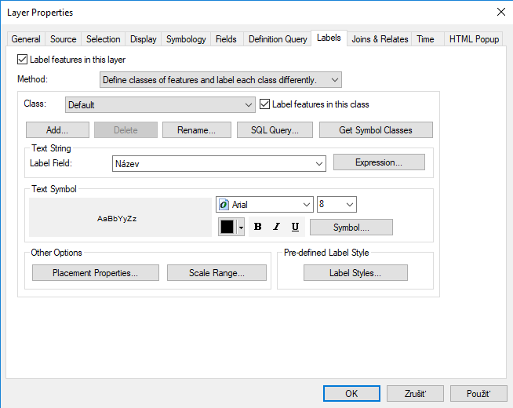
ArcGIS – Popis - Kategorie
Nová kategorie
Atributová podmínka

Slide 23
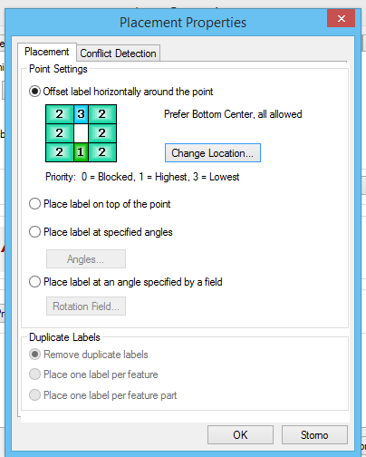
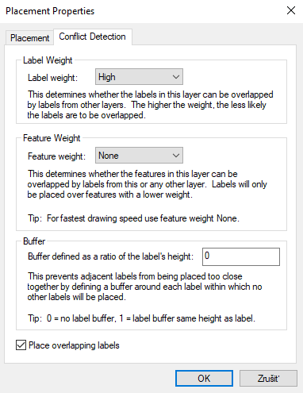
ArcGIS – Popis - Automaticky

Slide 24
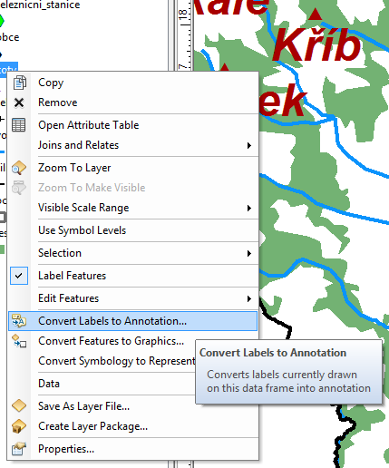
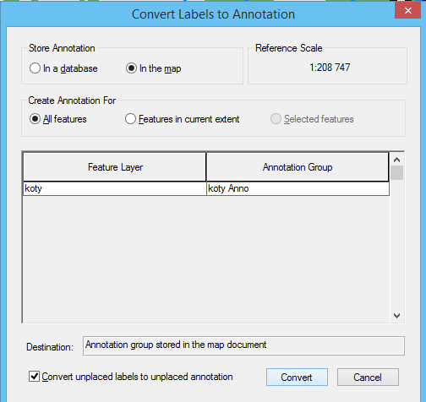
ArcGIS – Popis - Manuálně

Slide 25
Kartografická generalizace – 2. část

Slide 26
Metody generalizace
výběr
klasifikace
operace s plochami
prostorová redukce
změna grafické reprezentace
zvýraznění
generalizace textových popisků a doplňků
geometrická generalizace

Slide 27
8. Geometrická generalizace
úprava tvarů linií a polygonů
zjednodušení
vyhlazení
zvýraznění
posun
pootočení

Slide 28
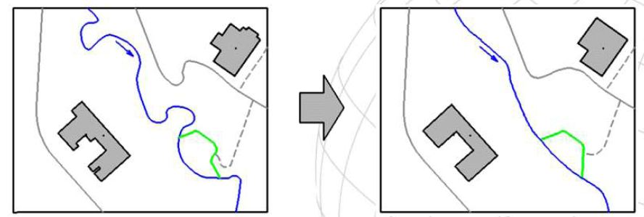
8-A. Zjednodušení
linie a plochy
příliš detailní
zachování koncových bodů, specifických tvarů, relativních proporcí

Slide 29
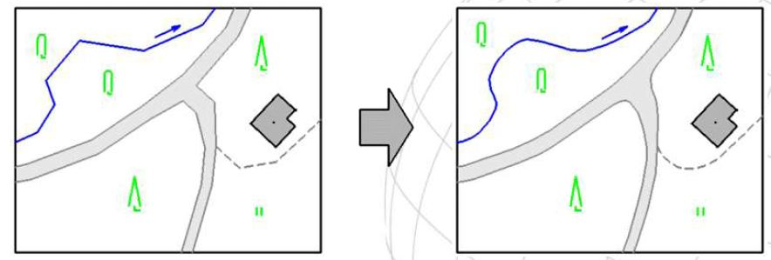
8-B. Vyhlazení
zlepšení estetičnosti
často se používá po aplikaci zjednodušení

Slide 30
8-C. Zvýraznění
za účelem zdůraznění charakteristických tvarů
  např. zvýraznění meandrů vodního toku
  pravoúhlé vyrovnání - u budov

Slide 31
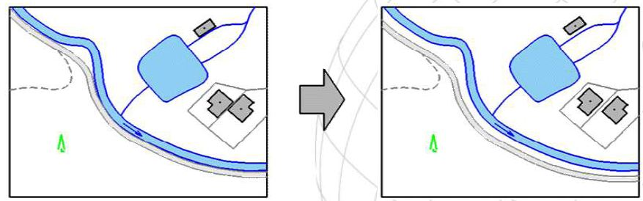
8-D. Posunutí
pro lepší zviditelnění prvků, které by mohly splývat v jeden celek
odsazují se objekty s menší prioritou
  porušení polohy, ale zlepšení přehlednosti

Slide 32
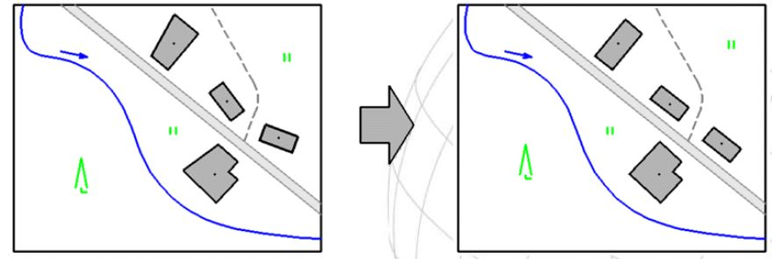
8-E. Pootočení
ztráta přesnosti datového modelu
pouze v kombinaci s přesným modelem

Slide 33
Algoritmy
ArcGis nabízí využití různých generalizačních algoritmů nejen pro geometrickou generalizaci
než nějaký algoritmus (ale i jiný nástroj) využijete, je nutné si nejprve zjistit na jakém principu funguje
  k tomuto slouží Help/Nápověda přímo v programu
  ArcGIS Help na stránkách ESRI
více se tématem zabývá předmět Analytická kartografie

Slide 34
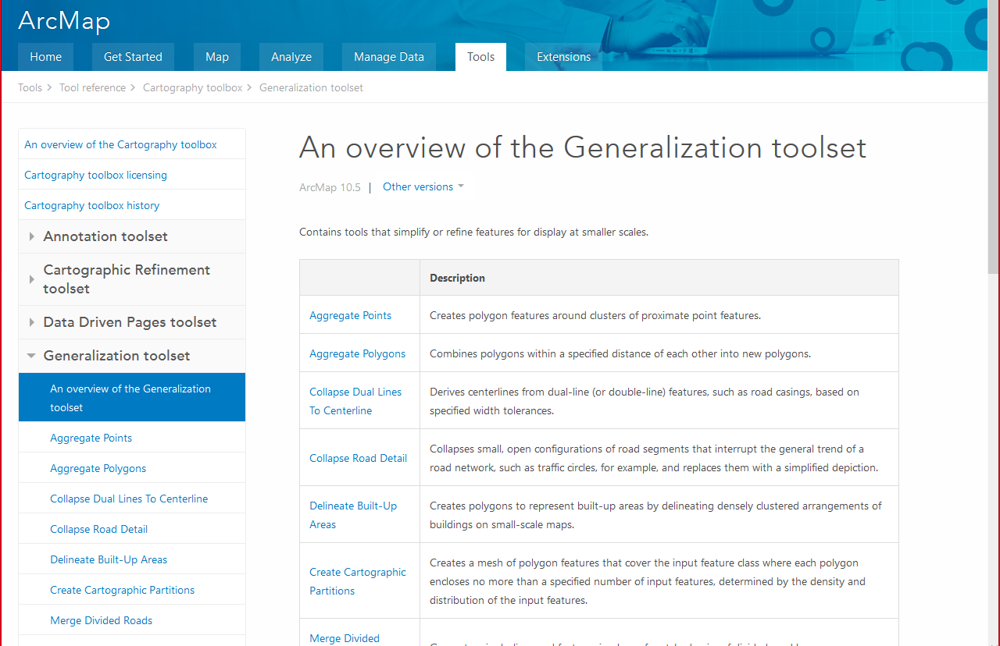
http://desktop.arcgis.com/en/arcmap/latest/tools/cartography-toolbox/an-overview-of-the-generalization-toolset.htm

Slide 35
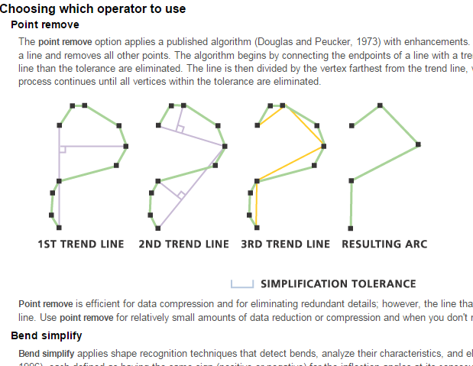
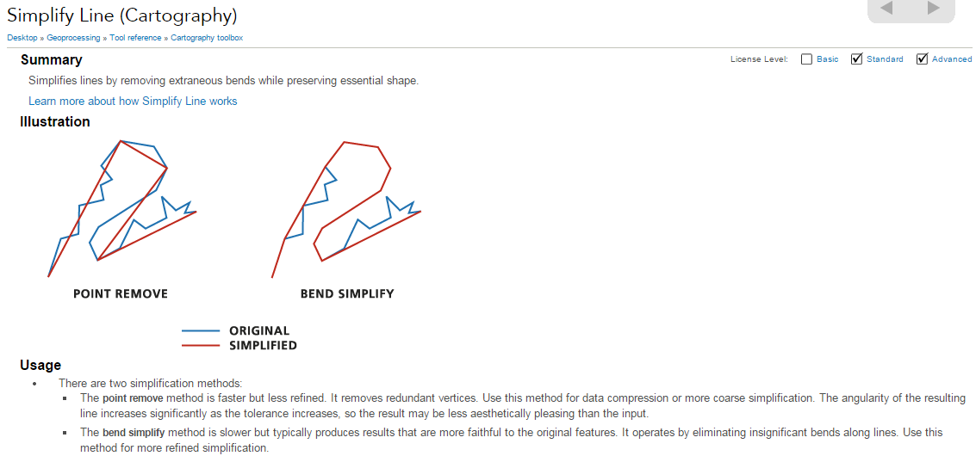
Příklad: Simplify Line

Slide 36
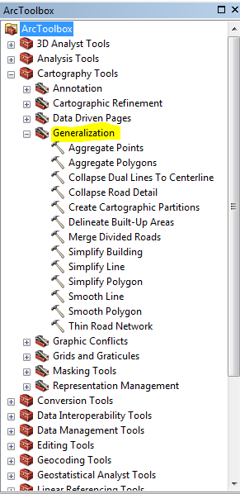
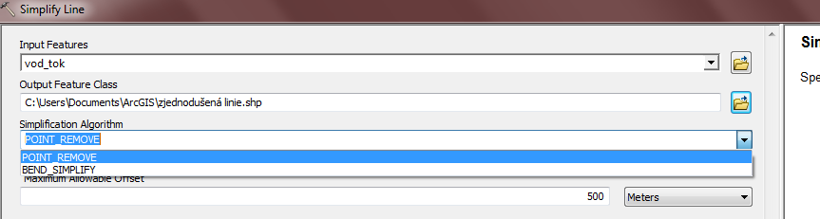
Funkčnost jednotlivých algoritmů
8-

Slide 37
Zadání cvičení
Stáhněte si data za přidělený okres
  z nabídnutých vrstev (uložené v ISu)
  viz seznam v ISu
Proveďte generalizaci z 1:250 tis. na 1:500 tis. u níže uvedených druhů objektů (lze použít opakovaně i kombinovaně různé způsoby generalizačních postupů):
    Linie – alespoň dvě liniové vrstvy
    Bod – alespoň jedna bodová vrstva
    Polygon – alespoň dvě polygonové vrstvy
    nezapomenout na generalizaci popisků
Účel mapy: všeobecný topografický podklad pro tvorbu tematické mapy

Slide 38
Zadání cvičení
Vyzkoušejte minimálně od každého druhu:
  Simplify/Smooth
  Výběr
  Klasifikace
Zvolte vhodné generalizační metody a v protokolu je popište
  stačí jednoduše popsat princip jaké proměnné jste zvolili a vysvětlete je (aby bylo jasné, že problematice rozumíte)
  zamyslete a odůvodněte vhodné použití generalizačních metod vzhledem k území a účelu mapy

Slide 39
Zadání cvičení
Výsledkem jsou 2 mapy ve 2 měřítcích (1x 1:250 tis.+
+ 1x 1:500 tis.) se všemi náležitostmi a ve vhodném mapovém formátu
  export do PNG!
+ odevzdané generalizované mapové vrstvy (ZIP)
nezapomeňte na všechny náležitosti protokolu!
Celkem 10 b., odevzdání do dvou týdnů

Slide 40
Měřítko a výpočet délky na mapách
4 typy úloh:
  výpočet skutečné vzdálenosti
  výpočet vzdálenosti na mapě
  výpočet měřítka
  výpočet plochy ve skutečnosti/na mapě

Slide 41
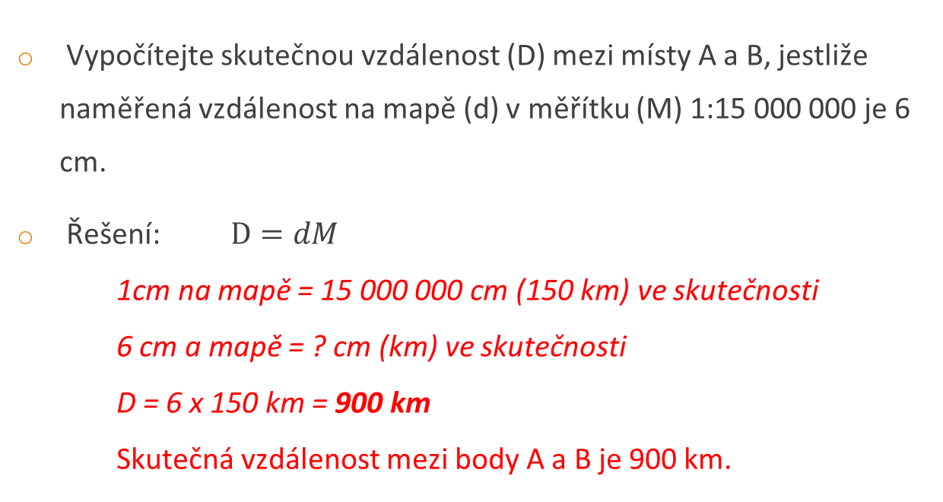
Výpočet skutečné vzdálenosti
Vypočítejte skutečnou vzdálenost (D) mezi místy A a B, jestliže naměřená vzdálenost na mapě (d) v měřítku (M) 1:15 000 000 je 6 cm.
Řešení: $D=dM$
  1cm na mapě = 15 000 000 cm (150 km) ve skutečnosti
  6 cm a mapě = ? cm (km) ve skutečnosti
  D = 6 x 150 km = 900 km
  Skutečná vzdálenost mezi body A a B je 900 km.

Slide 42
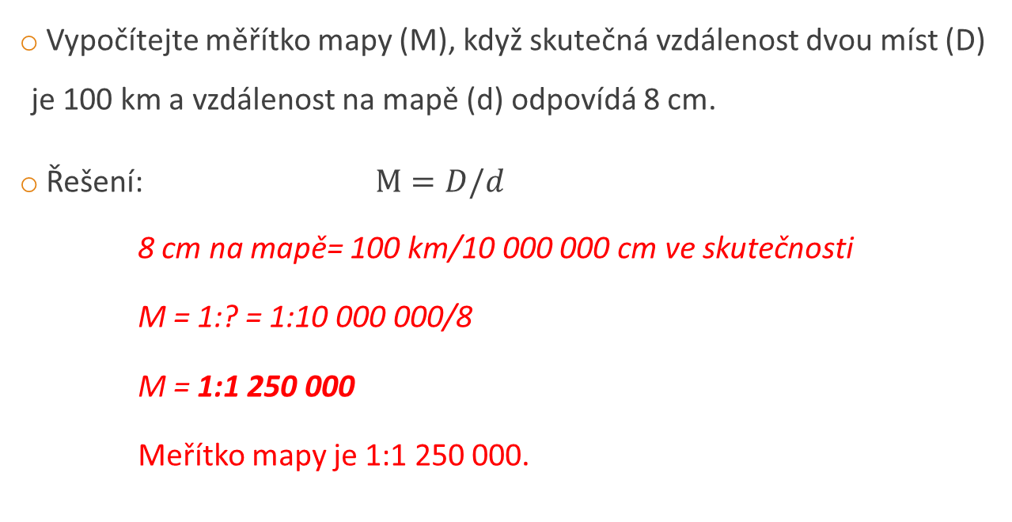
Výpočet měřítka mapy:
Vypočítejte měřítko mapy (M), když skutečná vzdálenost dvou míst (D) je 100 km a vzdálenost na mapě (d) odpovídá 8 cm.
Řešení: $M=D/d$
  8 cm na mapě= 100 km/10 000 000 cm ve skutečnosti
  M = 1:? = 1:10 000 000/8
  M = 1:1 250 000
  Meřítko mapy je 1:1 250 000.

Slide 43
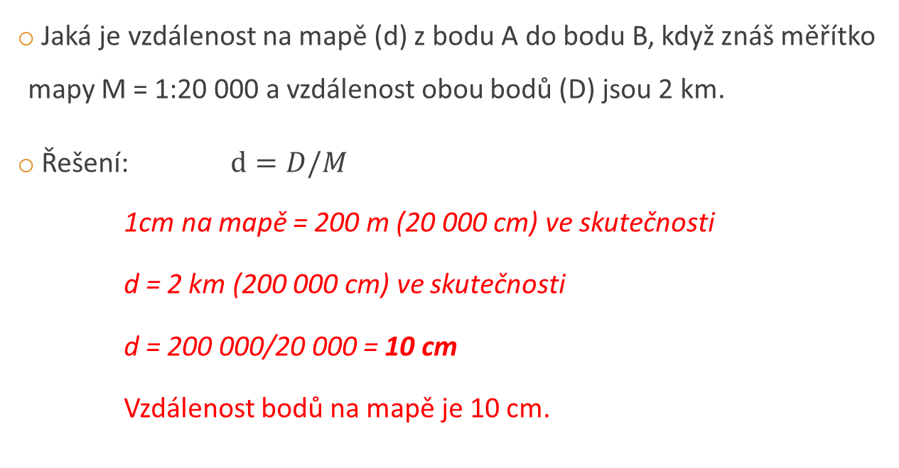
Výpočet vzdálenosti na mapě
Jaká je vzdálenost na mapě (d) z bodu A do bodu B, když znáš měřítko mapy M = 1:20 000 a vzdálenost obou bodů (D) jsou 2 km.
Řešení: $d=D/M$
  1cm na mapě = 200 m (20 000 cm) ve skutečnosti
  d = 2 km (200 000 cm) ve skutečnosti
  d = 200 000/20 000 = 10 cm
  Vzdálenost bodů na mapě je 10 cm.

Slide 44
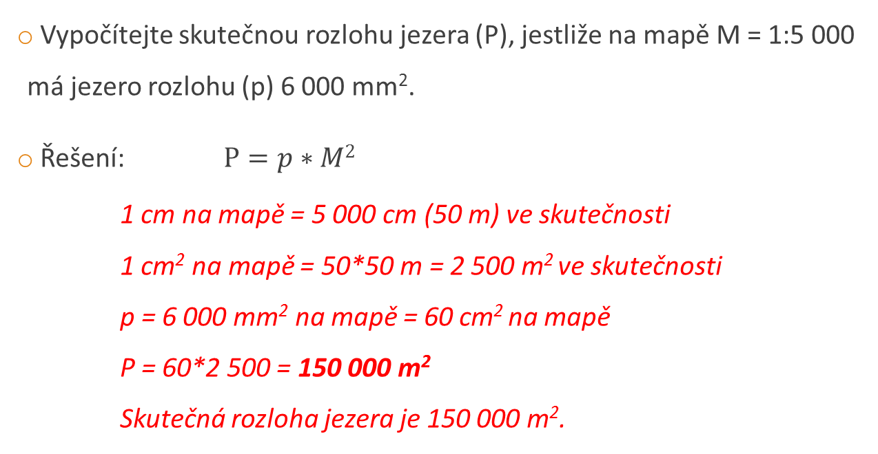
Výpočet plochy ve skutečnosti
Vypočítejte skutečnou rozlohu jezera (P), jestliže na mapě M = 1:5 000 má jezero rozlohu (p) 6 000 mm².
Řešení: $P=p∗M2$
1 cm na mapě = 5 000 cm (50 m) ve skutečnosti
1 cm² na mapě = 50*50 m = 2 500 m² ve skutečnosti
p = 6 000 mm² na mapě = 60 cm² na mapě
P = 60*2 500 = 150 000 m²
Skutečná rozloha jezera je 150 000 m².

Slide 45
Zdroje
LAUERMANN, L. (1974): Technická kartografie I. Vojenská akademie Antonína Zápotockého, Brno, 346 s.

